Slide 1
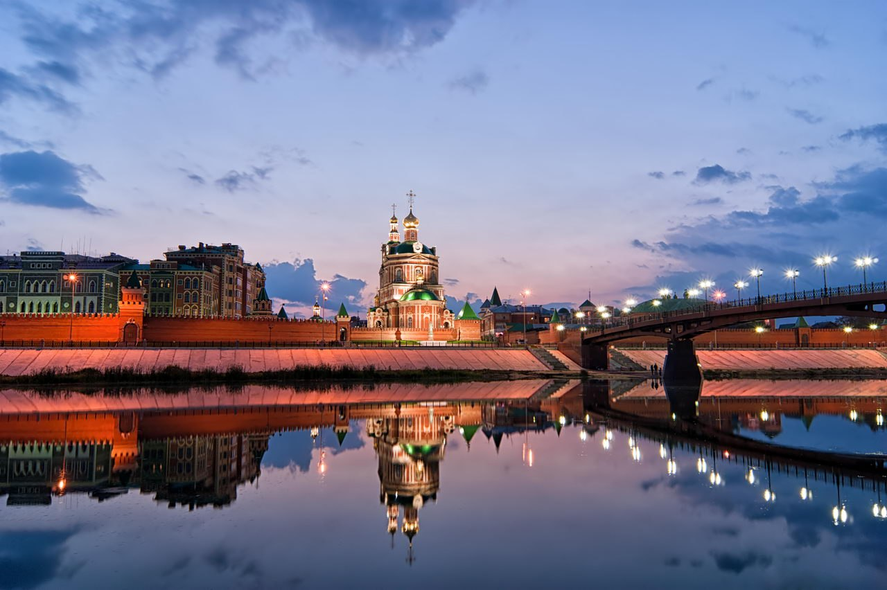
Моя малая родина Йошкар-Ола

Slide 2
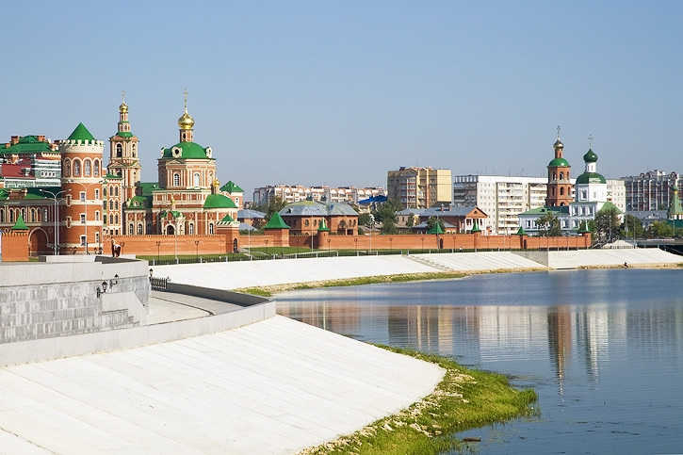
Через город протекает река Малая Кокшага, в черте города река подпружена с образованием водохранилища. Город делится рекой на две примерно равные части, при этом Кокшага, благодаря своей небольшой ширине, а также наличию трех автомобильных мостов, не представляет серьёзного препятствия для движения внутригородского транспорта^{[23]}.
Пойма реки Малая Кокшага затапливается паводками. Русло её в пределах городской застройки регулируется двумя водоподъёмными плотинами — в районе речного водозабора и на южной окраине городского округа юго-восточнее центрального моста. Водная система имеет площадь зеркала порядка 125 га. Ширина поймы в пределах города меняется от 1,5 до 2,5 км. В настоящее время практически вся береговая линия реки Малая Кокшага спланирована и укреплена посадками древесной и кустарниковой растительности. На настоящий момент ведутся работы по укреплению берегов и созданию каменной набережной^{[23]}.
Через город протекает река Малая Кокшага, в черте города река подпружена с образованием водохранилища. Город делится рекой на две примерно равные части, при этом Кокшага, благодаря своей небольшой ширине, а также наличию трех автомобильных мостов, не представляет серьёзного препятствия для движения внутригородского транспорта^{[23]}.
Пойма реки Малая Кокшага затапливается паводками. Русло её в пределах городской застройки регулируется двумя водоподъёмными плотинами — в районе речного водозабора и на южной окраине городского округа юго-восточнее центрального моста. Водная система имеет площадь зеркала порядка 125 га. Ширина поймы в пределах города меняется от 1,5 до 2,5 км. В настоящее время практически вся береговая линия реки Малая Кокшага спланирована и укреплена посадками древесной и кустарниковой растительности. На настоящий момент ведутся работы по укреплению берегов и созданию каменной набережной^{[23]}.

Slide 3
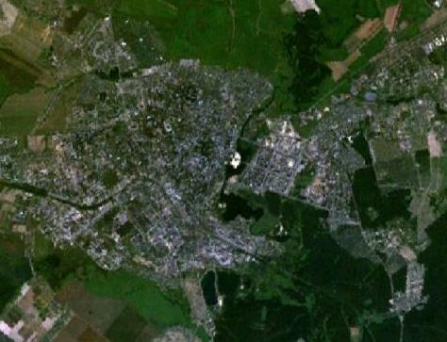
Город находится на равнинной территории в центре Марийской низменности, в 50 км к северу от Волги, на южной границе таёжной зоны в районе смешанных лесов^{[9]}.
Вид из космоса
Лесной массив на юго-востоке города
Муниципальное образование «Город Йошкар-Ола» находится в центре Республики Марий Эл и в 862 км^{[17]} к востоку от Москвы. Географическое расположение столицы Марий Эл своеобразно и необычно: город со всех сторон окружён землями Медведевского района. С севера к городу подступают заливные луга в пойме реки Большая Ошла и частично сельхозугодья и леса, с запада и северо-запада — сельхозугодья, а на юго-востоке, юге, юго-западе города расположены крупные лесные массивы. Населённые пункты, расположенные вблизи Кокшайского тракта, окружены лесами Государственного лесного фонда^{[9]}.
Город находится на равнинной территории в центре Марийской низменности, в 50 км к северу от Волги, на южной границе таёжной зоны в районе смешанных лесов^{[9]}.
Вид из космоса
Лесной массив на юго-востоке города
Муниципальное образование «Город Йошкар-Ола» находится в центре Республики Марий Эл и в 862 км^{[17]} к востоку от Москвы. Географическое расположение столицы Марий Эл своеобразно и необычно: город со всех сторон окружён землями Медведевского района. С севера к городу подступают заливные луга в пойме реки Большая Ошла и частично сельхозугодья и леса, с запада и северо-запада — сельхозугодья, а на юго-востоке, юге, юго-западе города расположены крупные лесные массивы. Населённые пункты, расположенные вблизи Кокшайского тракта, окружены лесами Государственного лесного фонда^{[9]}.

Slide 4
.
Наш герб
Современный герб Йошкар-Олы был принят и внесён в Государственный геральдический реестр 22 июня 2011 года, и представляет собой лазоревый геральдический щит с изображением серебряного лося с золотыми рогами и копытами. Щит увенчан золотой башенной короной о пяти зубцах с национальным марийским орнаментом в обруче^{[18]}.

Slide 5
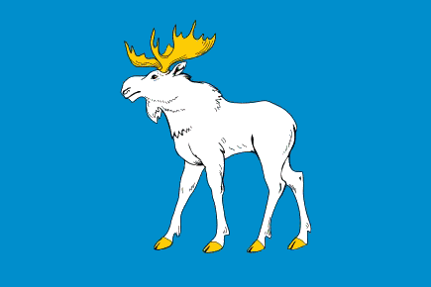
Наш флаг

Slide 6
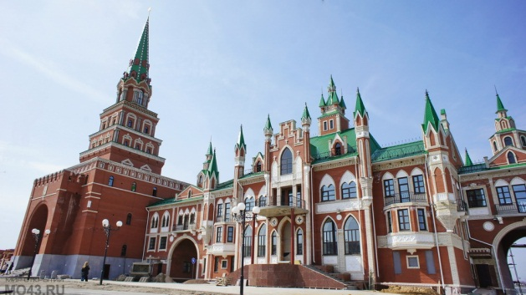
На земле не счесть Городов больших И за целый год Не объехать их. Но в любом краю Об одном всегда я пою: Припев: Йошкар-Ола, Я вижу вновь Над весенней Кокшагой мосты. Йошкар-Ола, Земля отцов, Навсегда у меня в сердце ты. И тебя вдали Добрый город мой, Вспоминаю я, Словно дом родной. Пусть летят года, Я твой верный сын навсегда!

Slide 7
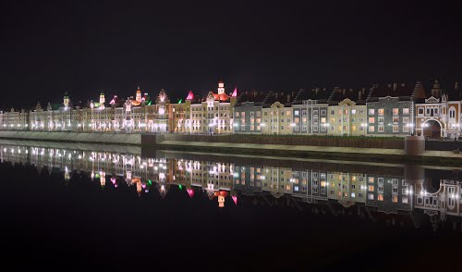
До скорого ☺…

